Slide 1

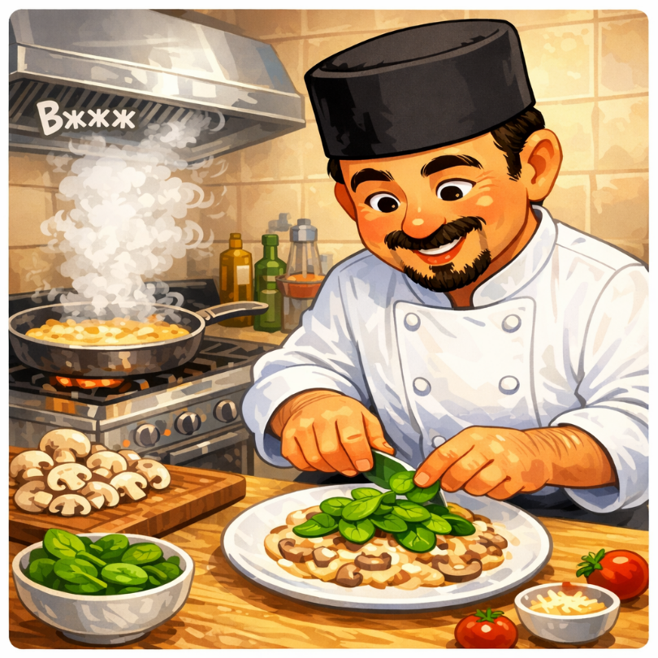


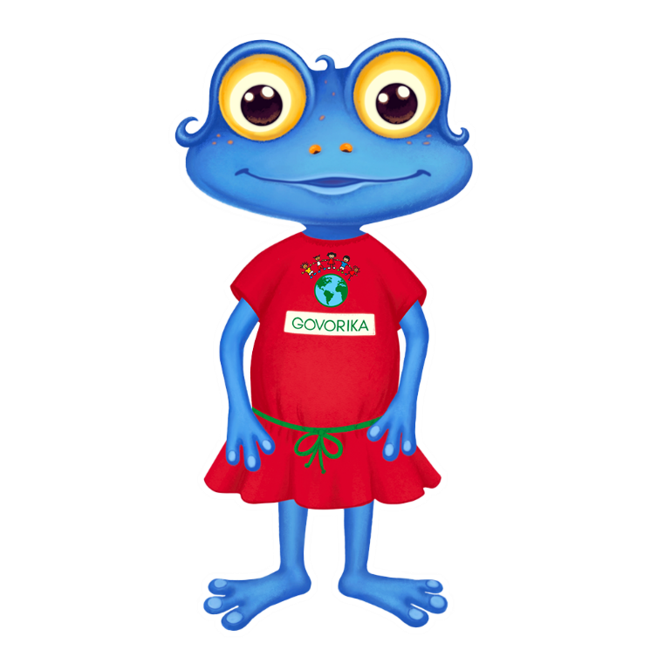



Шеф готує вечерю.
Шон читає журнал.
На плиті шипить соус.
Шеф працює у спальні.
Шон шинкує печериці.
Питання по тексту:
Хто готує вечерю?
Що шинкує Шон?
Що робить соус на плиті?
Чим шеф прикрашає блюдо?
Що шумить на кухні?
Прочитай скоромовку 3 рази.
Шустрий Шура йшов по шосе та шарудів шуршачими штанами.

